Slide 1
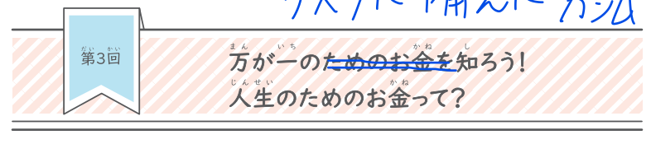









リスクに備える方法を知ろう！

Slide 2
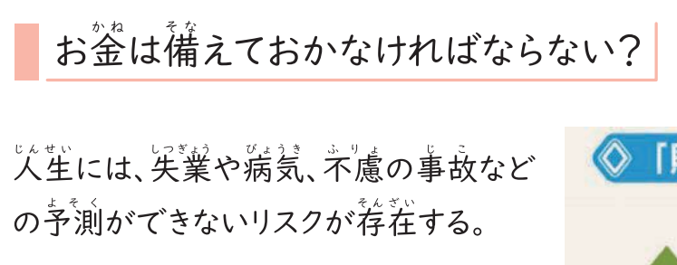
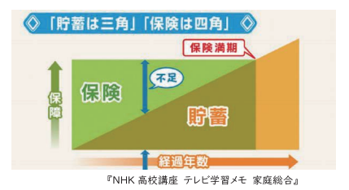



Slide 3
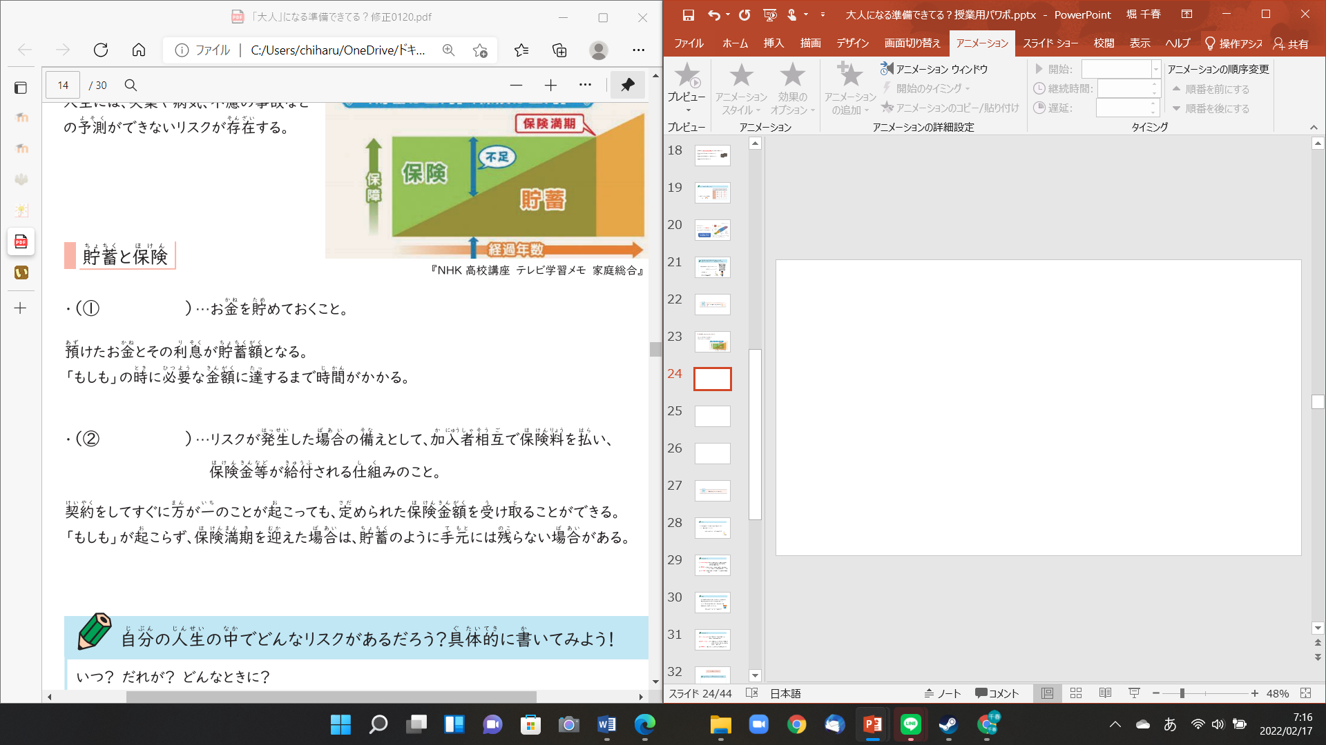
貯蓄
保険

Slide 4
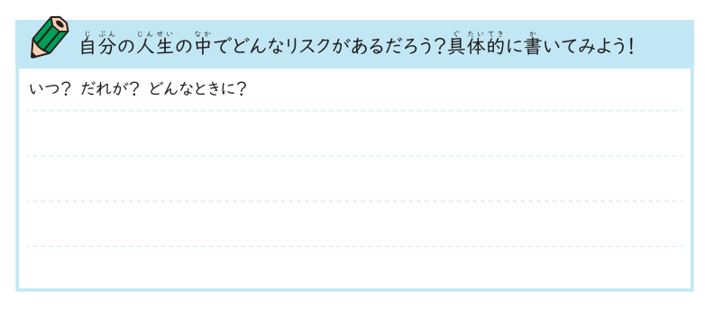

Slide 5
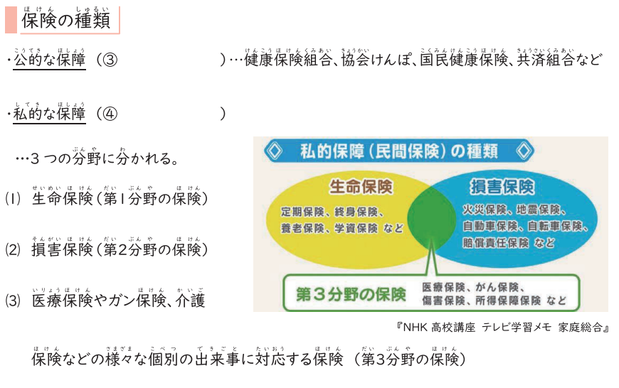
社会保険
民間保険

Slide 6
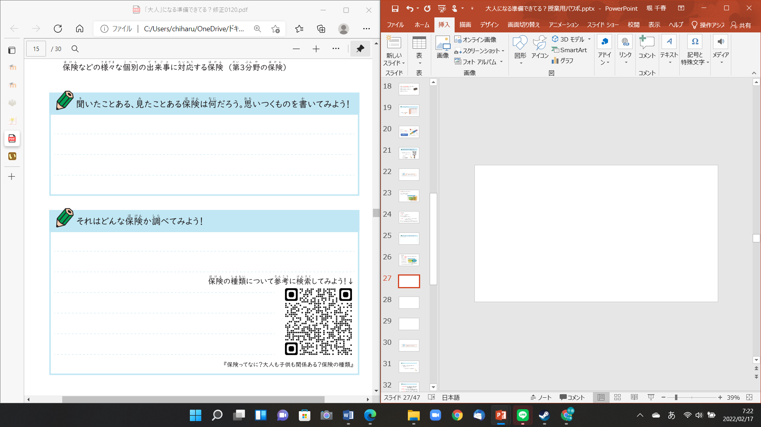

Slide 7
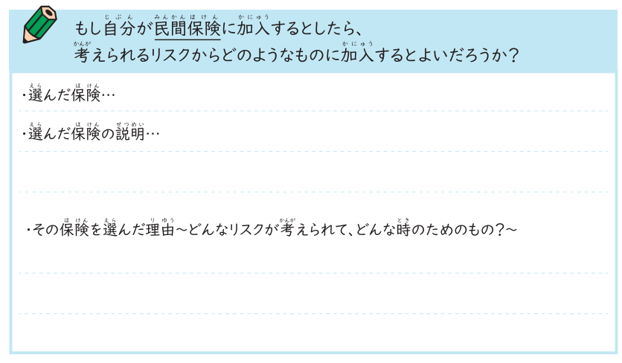

Slide 8
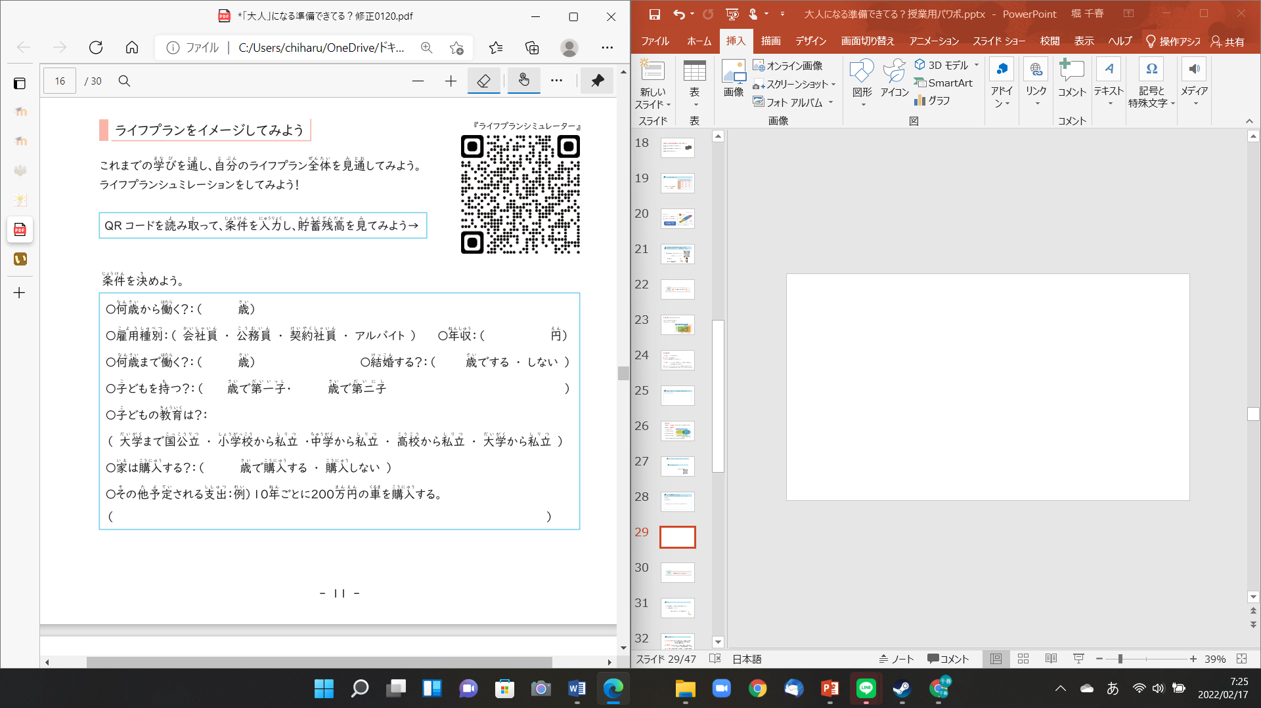
ライフプランシミュレーションをしてみよう！

Slide 9
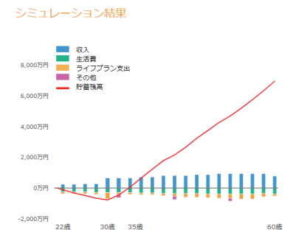
結果を見てみよう！
・支出が収入をオーバー
していないか？
・貯蓄残高はマイナス？
プラス？
・どうしたら上手く貯蓄を
もっておける？
・人生の上で、これだけは
外せないことは？
反対に諦められることは？

Slide 10
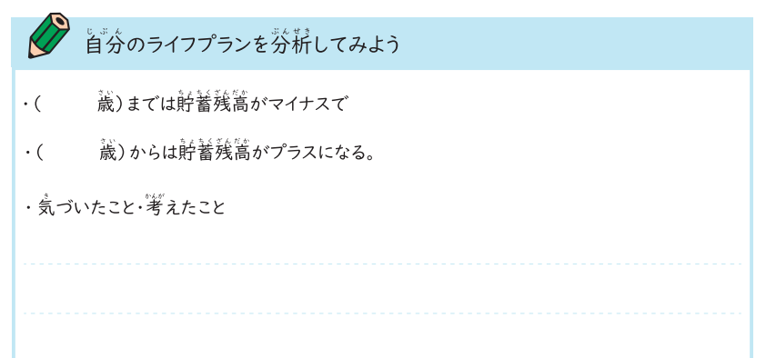

Slide 11
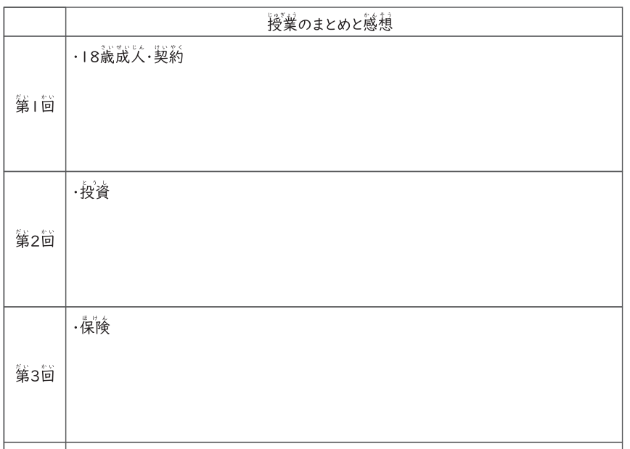
授業のまとめと感想

